Slide 1
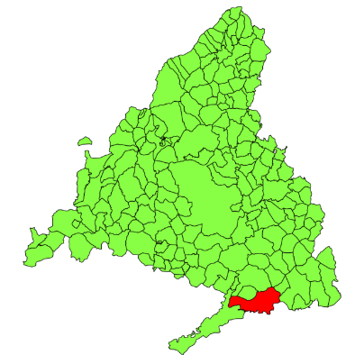
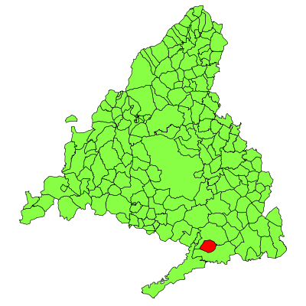
Colmenar de Oreja y Villaconejos
Colmenar de Oreja
Villaconejos
Fichas problema
PT1_G06_T4
PLANIFICACIÓN TERRITORIAL Y TURÍSTICA
Grado en Turismo
Universidad Carlos III de Madrid

Slide 2
CORRECIONES GENERALES
La evolución del problema está mal en algunos casos. Es la evolución si no se actúa
Agentes: Detallar mucho más. Qué concejalía dentro del ayuntamiento, qué consejería, qué ministerio.
Actuación: NO aquí. Además siguen siendo objetivos
PT1_G1_T04 08/11/2017

Slide 3
ÍNDICE
Fichas problema
6
1
Envejecimiento de la población
Falta de ofertas de alojamiento y de restauración
7
2
Turismo cultural poco desarrollado
Pernoctaciones de poca duración
8
3
El pueblo poco involucrado al turismo
Escaso transporte público para llegar
9
4
Falta de la imagen de municipios ecológicos
Falta de aparcamiento
10
5
Falta de información turística
Poca accesibilidad

Slide 4
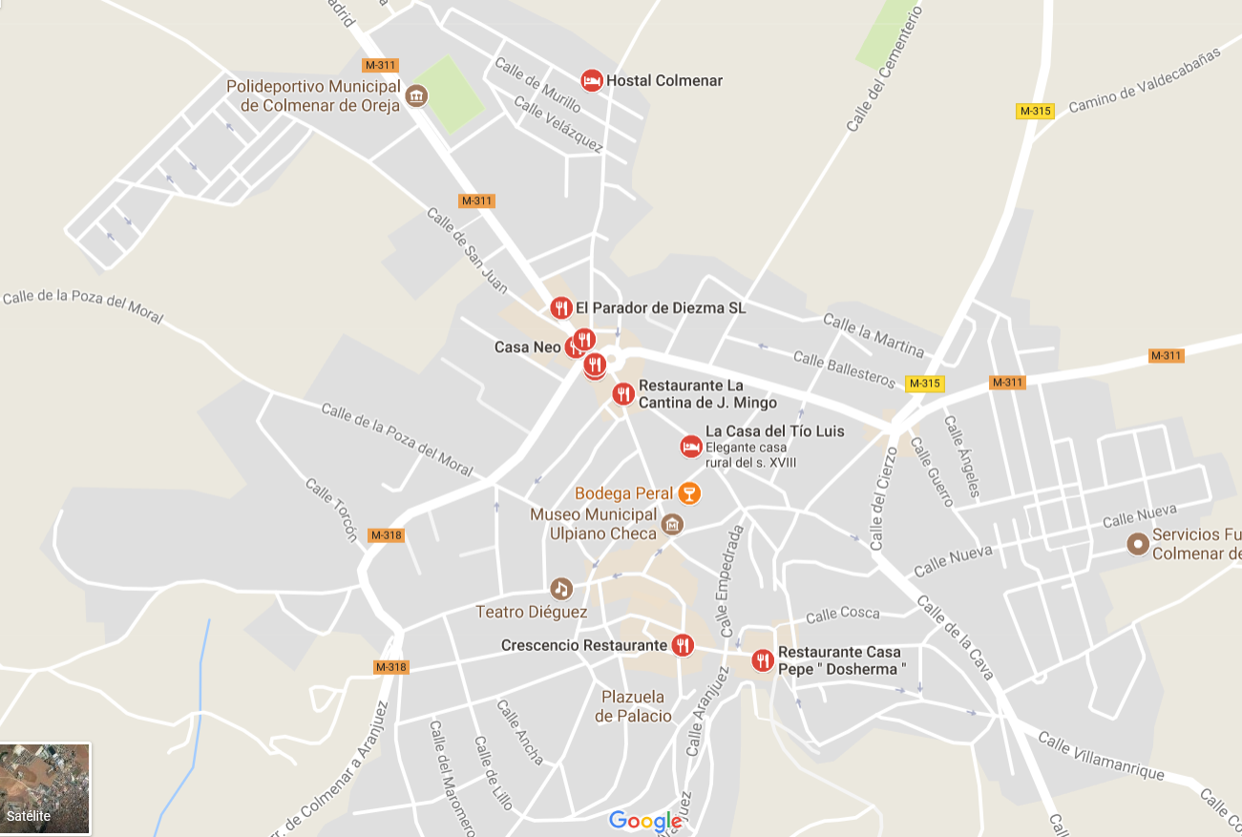
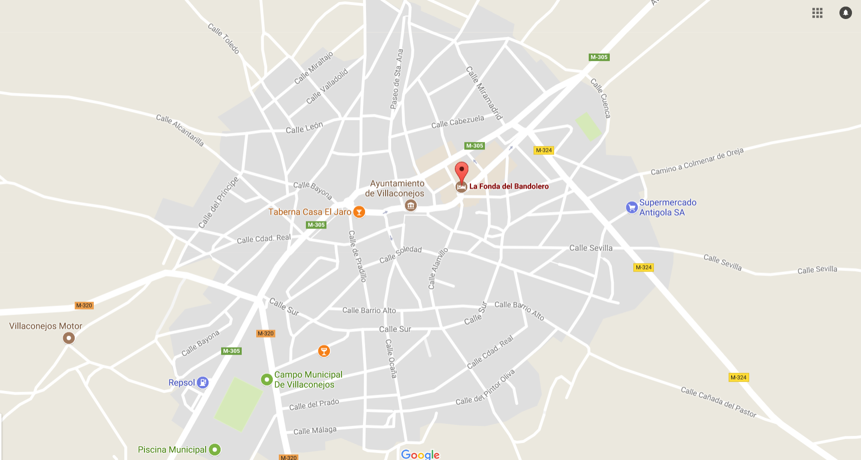
FICHAS PROBLEMA
PROBLEMA Nº:1 | Falta de oferta de alojamiento y de restauración
DESCRIPCIÓN | Existe pocas ofertas en ambos municipios relacionados con el alojamiento y la restauración.
OBJETIVO RELACIONADO | Estimular y aumentar el número de alojamientos y de restaurantes, con el objetivo de aumentar el número de visitantes a la zona.
CAUSA |  | EFECTO
Bajo número de hoteles, hostales, apartamentos y casa rural en ambos municipios. |  | Los turistas que vayan solo realizan excursiones de un día, no pernocta, también afecta a la economía a ambos zonas.

Slide 5
FICHAS PROBLEMA
PROBLEMA Nº:1 | Falta de oferta de alojamiento y de restauración
VALORACIÓN TOTAL (A+B+C)/3 | AMBIENTAL (A) | ECONOMÍA(B) | SOCIAL(C)
6.33 | 6 | 9 | 4
EVOLUCIÓN ESPERADA | Estancamiento oferta de alojamiento y de restauración
URGENCIA DE ACTUACIÓN | Alta
AGENTES Y ORGANISMOS IMPLICADOS | Entidade privadas Ayutamiento
INDICADORES | Número de llegada de turistas Número de hotel, hostal, apartamentos y casa rural. Economía de ambas zonas
FICHA DE ACTUACIÓN | - Motivar e incentivar la oferta por medios de recompensación - Difundir la cultura gastronómico de ambos municipios, como por ejemplo el vino y melón, utiliza como un atracción turístico.
MORE THEN TEMPLATE
Click here to add you to the center
of the narrative thought

Slide 6
FICHAS PROBLEMA
PROBLEMA Nº:2 | Pernoctaciones de poco duración
DESCRIPCIÓN | Muchos turistas solo realizan excursiones de un día, no pernoctan, normalmente aprovechar sus días libres, fines de semanas o festivos para conocer el lugar.
OBJETIVO RELACIONADO | Aumenta la pernoctación de los visitantes.
CAUSA |  | EFECTO
Pocos turistas pernoctan en la zona. |  | Bajo número de alojamientos, también afecta a la economía de ambos municipios.

Slide 7
FICHAS PROBLEMA
PROBLEMA Nº:2 | Pernoctaciones de poco duración
VALORACIÓN TOTAL (A+B+C)/3 | AMBIENTAL (A) | ECONOMÍA(B) | SOCIAL(C)
5 | 2 | 8 | 5
EVOLUCIÓN ESPERADA | Esperamos que puede aumentar las ofertas turísticas y número de alojamientos, para ser zonas atractivos e incrementar la estancia media.
URGENCIA DE ACTUACIÓN | Media
AGENTES Y ORGANISMOS IMPLICADOS | Entidad privada Ayutamiento
INDICADORES | Número de alojamiento Estancia media de turistas
FICHA DE ACTUACIÓN | Aumentar la cantidad de actividades como el senderismo, deportes de bicicleta, viajes de cultura, ofrece abuntantes actividades turísticos para estimar el medio de estancias de turistas. - Aprovechar los periodos de fiesta del municipio, hacer campañas de publicidad para atraer más turistas.
MORE THEN TEMPLATE
Click here to add you to the center
of the narrative thought

Slide 8
FICHAS PROBLEMA
PROBLEMA Nº:3 | Escasos transportes públicos para llegar
DESCRIPCIÓN | Son dos municipios un poco aislados, excepto conducir con su propio coche, existe pocos medios de transporte público para llegar, mala conexión con Madrid capital.
OBJETIVO RELACIONADO | Incrementa los medios de transporte público para poder llegar a Colmenar de Orejas y Villaconejos, de tal manera facilitanto a los turistas.
CAUSA |  | EFECTO
Escasos transportes públicos para poder llegar a ambos zonas, y encima tarda mucho tiempo ( 40 km aprox.) |  | Por ser zonas alejadas y tarda mucho tiempo en llegar, afecta al número de visitantes.

Slide 9
FICHAS PROBLEMA
PROBLEMA Nº:3 | Escasos transportes públicos para llegar
VALORACIÓN TOTAL (A+B+C)/3 | AMBIENTAL (A) | ECONOMÍA(B) | SOCIAL(C)
7.66 | 8 | 8 | 7
EVOLUCIÓN ESPERADA | Mejora las condiciones de carreteras y el servicio de transporte público.
URGENCIA DE ACTUACIÓN | Alta
AGENTES Y ORGANISMOS IMPLICADOS | Ayudamiento Entidades privados Consorcio de transportes
INDICADORES | El incremento de visitates Numero de transportes públicos Paradas realizados dentro de ambos municipios Número de servicios diarios
FICHA DE ACTUACIÓN | - Cooperar con el consorcio de transporte de Madrid - Incentivar la inversión privada para construir carreteras.
MORE THEN TEMPLATE
Click here to add you to the center
of the narrative thought

Slide 10
FICHAS PROBLEMA
PROBLEMA Nº:4 | Falta de aparcamiento
DESCRIPCIÓN | Falta de un parking municipal para tanto turistas como habitantes.
OBJETIVO RELACIONADO | Construir un espacio diseñado para que las personas puedan dejar sus vehículos
CAUSA |  | EFECTO
La gente del pueblo está acostumbrado de dejar su coche en la calle, ante de su portal. Toma menos importancia en aparcarlo en un sitio correcto. Por eso no era tan necesario un parking en el pueblo. |  | Los coches mal aparcados a veces puede provocar un obstaculización de tráfico, o incluso situaciones peligrosos. Las turistas no sabe donde dejar su vehículo.

Slide 11
FICHAS PROBLEMA
PROBLEMA Nº:4 | Falta de aparcamiento
VALORACIÓN TOTAL (A+B+C)/3 | AMBIENTAL (A) | ECONOMÍA(B) | SOCIAL(C)
6 | 7 | 6 | 5
EVOLUCIÓN ESPERADA | El ayuntamiento aprueba el proyecto y se construye un parking municipal con suficientes plazas.
URGENCIA DE ACTUACIÓN | Media
AGENTES Y ORGANISMOS IMPLICADOS | Concejalía del ayuntamiento
INDICADORES | N.º de plazas de parking disponible N.º de multas de los vehículos mal aparcados.
FICHA DE ACTUACIÓN | Construye un parking cerca de los recursos turísticos
MORE THEN TEMPLATE
Click here to add you to the center
of the narrative thought

Slide 12
FICHAS PROBLEMA
PROBLEMA Nº:5 | Poca accesibilidad
DESCRIPCIÓN | Pocas carreteras con otros municipios, mala conexión de los transportes públicos.
OBJETIVO RELACIONADO | Facilitar la accesibilidad Mejorar el servicio de los transportes públicos. Aumentar Nº de las carreteras de acceso
CAUSA |  | EFECTO
Como ambos pueblos se encuentran en los extremos de la comunidad, las redes de carreteras están menos desarrolladas por aquéllas zonas, limitan tanto el transporte público como privado |  | Falta de acceso eficiente provoca un aumento en la dificultad de visitar el pueblo para los excursionistas. Además también resulta inconveniente para los habitantes del pueblo.

Slide 13
FICHAS PROBLEMA
PROBLEMA Nº:5 | Poca accesibilidad
VALORACIÓN TOTAL (A+B+C)/3 | AMBIENTAL (A) | ECONOMÍA(B) | SOCIAL(C)
8,33 | 8 | 9 | 8
EVOLUCIÓN ESPERADA | Urgencia de intervención
URGENCIA DE ACTUACIÓN | Alta
AGENTES Y ORGANISMOS IMPLICADOS | Comunidad de Madrid Ministerio de fomento
INDICADORES | Nº de carreteras de acceso. Nº de autobuses. Tiempo de viaje de los transportes públicos Horario y frecuencias de los transportes públicos
FICHA DE ACTUACIÓN | Solicitar a la comunidad de Madrid para hacer nuevo proyecto.
MORE THEN TEMPLATE
Click here to add you to the center
of the narrative thought

Slide 14
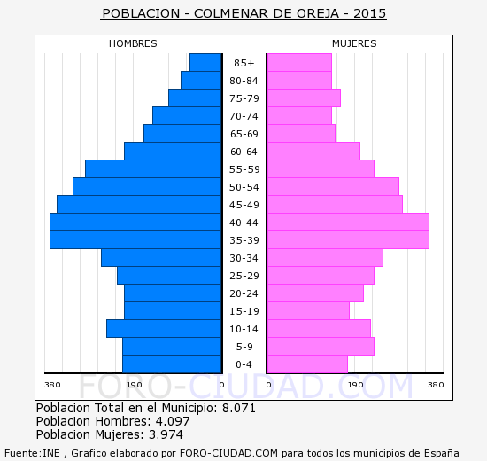
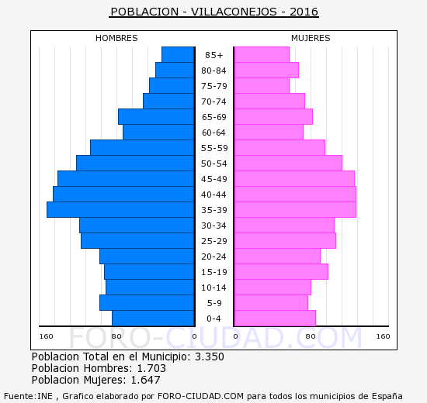
FICHAS PROBLEMA
PROBLEMA Nº:6 | Envejecimiento de la población
DESCRIPCIÓN | Las persona mayores forman una gran parte de la población, la edad media de la población es elevada.
OBJETIVO RELACIONADO | Más población activo Tasa de natalidad elevada Cuidado especial para los mayores
CAUSA |  | EFECTO
La emigración de los jóvenes del pueblo a la ciudad. Alta esperanza de vida. Baja natalidad. |  | Falta de mano de obra. Una población más frágil. Limitación de innovación

Slide 15
FICHAS PROBLEMA
PROBLEMA Nº:6 | Envejecimiento de la población
VALORACIÓN TOTAL (A+B+C)/3 | AMBIENTAL (A) | ECONOMÍA(B) | SOCIAL(C)
6,33 | 1 | 9 | 9
EVOLUCIÓN ESPERADA | Incentivos para la natalidad Más oportunidades para los jóvenes en el pueblo Revisión médica cíclica para los mayores
URGENCIA DE ACTUACIÓN | Media
AGENTES Y ORGANISMOS IMPLICADOS | Concejalía del pueblo. Comunidad de Madrid
INDICADORES | N.º de la población activa N.º de las personas mayores N.º de bebés nacidos
FICHA DE ACTUACIÓN | -Ofrecer más trabajos en el pueblo -Eventos y fiestas como San Isidro
MORE THEN TEMPLATE
Click here to add you to the center
of the narrative thought

Slide 16
FICHAS PROBLEMA
PROBLEMA Nº:7 | Turismo cultural poco desarrollado
DESCRIPCIÓN | Las culturas no forman uno de los elementos de las actividades turísticas.
OBJETIVO RELACIONADO | - Fomentar el turismo cultural - Aumentar el número de llegadas de turistas
CAUSA |  | EFECTO
Falta de publicidad y las actividades para promociar las culturas de Colmenar de Oreja y de Villaconejos al público. |  | El turismo cultural poco desarrollado. Los turistas no viajan en fin de conocer las culturas de la zona.cultur

Slide 17
FICHAS PROBLEMA
PROBLEMA Nº:7 | Turismo cultural poco desarrollado
VALORACIÓN TOTAL (A+B+C)/3 | AMBIENTAL (A) | ECONOMÍA(B) | SOCIAL(C)
7,6 | 6 | 8 | 9
EVOLUCIÓN ESPERADA | Si no tomará medida, las culturas pierden su valor en el sector turístico y el número de turistas llegadas por la cultura no crecerá.
URGENCIA DE ACTUACIÓN | Medio-Alta
AGENTES Y ORGANISMOS IMPLICADOS | Ayuntamientos de Colmenar de Oreja y de Villaconejos, las agencias turísticas.
INDICADORES | Número de turistas recibidos por el turismo cultural.
FICHA DE ACTUACIÓN | - Aprovechar las temporadas altas de demanda y las fiestas para hacer campañas publicitarias; - Cultura de melón y de vino - Ferias de San Isidro
MORE THEN TEMPLATE
Click here to add you to the center
of the narrative thought

Slide 18
FICHAS PROBLEMA
PROBLEMA Nº:8 | El pueblo poco involucrado al turismo
DESCRIPCIÓN | Las actividades turísticas pocas desarrolladas y, por lo tanto, el sector turístico poco desarrollado.
OBJETIVO RELACIONADO | - Establecimiento de infraestructuras y personales trabajados - Descrubrir los atractivos turísticos - Diversificar las ofertas turísticas
CAUSA |  | EFECTO
La mayor parte de la población se dedican el trabajo en el campo, en la huerta y la explotación de materias (piedras en Colmenar de Oreja) o trabajan fueran de sus mucipios en las ciudades grandes. Los recursos no son aprovechados para el sector turístico. |  | Las actividades turísticas dejan de ser atractivas y rentables, no aumenta el empleo en el sector turiístico de la zona.

Slide 19
FICHAS PROBLEMA
PROBLEMA Nº:8 | El pueblo poco involucrado al turismo
VALORACIÓN TOTAL (A+B+C)/3 | AMBIENTAL (A) | ECONOMÍA(B) | SOCIAL(C)
7,6 | 5 | 9 | 9
EVOLUCIÓN ESPERADA | Escasez de infraestructuras para el desarrollo del sector turístico y falta de atracciones para atraer turistas a la zona, el pueblo quedaría como una zona rural-agrícola.
URGENCIA DE ACTUACIÓN | Medio-alta
AGENTES Y ORGANISMOS IMPLICADOS | Concejería de urbanismo y obras del Ayuntamiento
INDICADORES | La encuesta sobre las actividades interesadas por los turistas para hacer en la zona. La encuesta sobre nivel de satisfecho.
FICHA DE ACTUACIÓN | Aprovecharsus recursos: espacios protegidos, cultura de melón y de vino, abundancia de arquitecturas religiosas e históricas, etc. para la creación de las rutas y actividades.
MORE THEN TEMPLATE
Click here to add you to the center
of the narrative thought

Slide 20
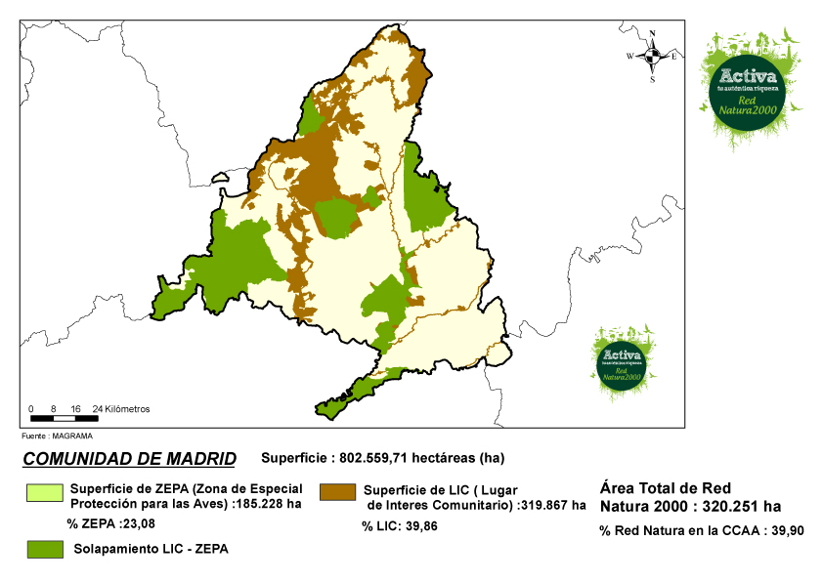
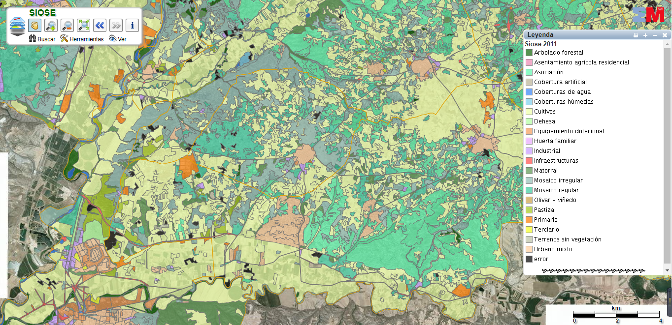
FICHAS PROBLEMA
PROBLEMA Nº:9 | Desgaste de los recursos naturales
DESCRIPCIÓN | Las explotaciones de los recursos y las actividades realizadas en la zona solo son unos de los fuentes económicos y pueden ser sustituidos por otras actividades para ganancia económicas.
OBJETIVO RELACIONADO | - Desarrollo del turismo sostenible
CAUSA |  | EFECTO
Contaminación causada por el uso del suelo y por las actividades desarrolladas en fin de sacar beneficios económicos. Y, el avance de la sociedad y el desarrollo de otros sectores. |  | Pierden zonas verdes por otros usos económicos y provoca amenazas a la naturaleza.
Espacios protegidos
Hábitat natural
Gran extensión de cultivos

Slide 21
FICHAS PROBLEMA
PROBLEMA Nº:9 | Desgaste del suelo y de los recursos.
VALORACIÓN TOTAL (A+B+C)/3 | AMBIENTAL (A) | ECONOMÍA(B) | SOCIAL(C)
8,6 | 10 | 8 | 8
EVOLUCIÓN ESPERADA | Pérdida de zonas verdes, contaminación al medioambiente y perjudican al hábitat de la fauna y flora.
URGENCIA DE ACTUACIÓN | Medio-Alta
AGENTES Y ORGANISMOS IMPLICADOS | Concejería de urbanismo y obras del Ayuntamiento, Dirección General de Agricultura y de Ganadería de la Comunidad de Madrid, Ministerio de Agricultura y los dueños del campo
INDICADORES | - Ganancia por las explotaciones de productos ecológicos - Número de turistas llegadas al campo para aprobar las actividades agrarias, visitar zonas protegidas, hacer senderismo, etc.
FICHA DE ACTUACIÓN | Creación de las actividades relacionadas con los trabajos en los campos naturales. Aplilcación de Régimen general de la agricultura, ganadería y pesca. Desarrollo del senderismo.
MORE THEN TEMPLATE
Click here to add you to the center
of the narrative thought

Slide 22
FICHAS PROBLEMA
PROBLEMA Nº:10 | Escasez de información turística
DESCRIPCIÓN | Difícil de encontrar las informationes turísticas para hacer viaje o excursión en la zona.
OBJETIVO RELACIONADO | Establecimiento de las infreastructura y peronales trabajados Descubrir los atractivos turísticos Diversificar las ofertas turísticas Incrementar el peso de turismo nacional
CAUSA |  | EFECTO
Falta del establecimiento de los puntos de información para los turistas y paginas web oficiales propias para el viaje en los municipios. |  | Los turistas no encontrarían las informaciones necesarias y cambiarían su destino.

Slide 23
FICHAS PROBLEMA
PROBLEMA Nº:10 | Escasez de la información turística.
VALORACIÓN TOTAL (A+B+C)/3 | AMBIENTAL (A) | ECONOMÍA(B) | SOCIAL(C)
8 | 7 | 9 | 8
EVOLUCIÓN ESPERADA | Ausencia de guía y de información turística, por lo tanto, los visitantes no tienen confianza a la zona.
URGENCIA DE ACTUACIÓN | ALTA
AGENTES Y ORGANISMOS IMPLICADOS | Ayuntamiento de Colmenar de Oreja y Ayuntamiento de Villaconejos, Agencia del viaje, Página web del viaje.
INDICADORES | Número de visitantes en las páginas web para la consulta de informaciones turísticas en ambos municipios. El número de llegadas de turísticas con el guía.
FICHA DE ACTUACIÓN | - Establecer el punto de información turística - Promocionar ofertas turísticas en las páginas web oficiales y turísticas - Publicidad para eventos especiales (Aprovechar las temporadas altas de demanda y las fiestas para hacer campañas publicitarias)
MORE THEN TEMPLATE
Click here to add you to the center
of the narrative thought

Slide 24
Fuente de datos
- https://www.madridbuses.com/madrid/autobuses-colmenar-de-oreja.html
Bibliografía

Slide 25
GRACIAS

